Slide 1

计算机事业单位
计算机网络

Slide 2
电子邮件的格式是怎么样的，试着简述电子邮件的收发过程。
电子邮件E-mail的地址是由用户使用的网络服务器在Internet上的域名地址决定的，它的格式是:username@host.domain
username是用户名，host是主机机器，domain是域名
电子邮件在发送与接收过程中都要遵循SMTP、POP3等协议，这些协议确保了电子邮件在各种不同系统之间的传输。其中，SMTP负责电子邮件的发送，而POP3则用于接收Internet上的电子邮件。
发送方将邮件发送到发件方的SMTP服务器，然后与接收方的SMTP服务器联系，接受方通过POP3来获取接受方SMTP中的邮件

Slide 3
有的用户认为：网络用户使用方法中规定“不允许将自己的帐户密码告诉别人或泄露出去”的是多余的。你认为这种观点正确吗？为什么？
(l) 这种观点是错误的
(2) 理由：因为用户必须明白，泄露用户帐户密码信息可能为网络非法入侵者以合法身份侵入网络系统提供了条件，会对网络造成不可估计的灾难，另外这样会不仅仅危及用户自身的合法权益，影响自身在网络中的信任，还会影响周围用户，甚至影响整个网络系统安全。

Slide 4
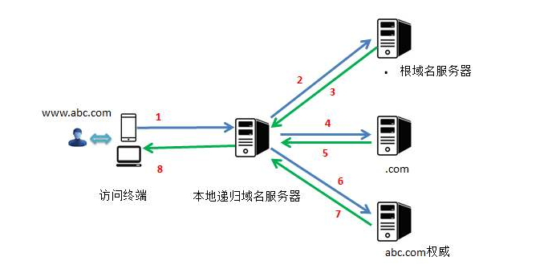
域名系统的主要功能是什么？域名系统中的本地域名服务器、根域名服务器、 顶级域名服务器以及权限域名权服务器有何区别？
域名系统的主要功能：将域名解析为主机能识别的IP地址。

Slide 5
按照网络服务方式不同，可以将网络分为三类 c/s,B/s,p2p，请你简述一下 他们的含义？
计算机网络按网络的服务方式分类可以分为:客户机/服务器模式、浏览器/服务器模式和对等网三种
答:计算机网络按网络的服务方式分类可以分为:客户机/服务器模式、浏览器/服务器模式和对等网三种。
(1)客户机/服务器（C/S）模式中,服务器指的是在网络上可以提供服务的任何程序计算机，客户指的是向服务器发起请求并等待响应的计算机服务器。当无请求时,服务器处于等待状态:当请求到达时,服务器为其产生一个子进程,处理这个请求并做出响应。
(2)测览器/服务器(S)模式是因特网上使用的模式。这种模式最主要的特点是与软硬件平台无关性,。
(3)对等网( Peer to Peer)是指系统内每台计算机的“地位”是平等的,允许每台计算机共享其它计算机内部的信息资源和硬件资源;对等网内的计算机一般类型相同,甚至操作系统也相同

Slide 6
在浏览器中输入 www.baidu.com，知道网页显示到浏览器中，请问用到了哪 些协议，并简要描述该过程。
浏览器查找域名的IP地址，DNS域名解析
连接到服务器，建立TCP连接
浏览器发送HTTP请求
服务器处理请求，WEB服务器处理解析用户请求
服务器发回HTML响应
关闭TCP连接
浏览器解析HTML

Slide 7
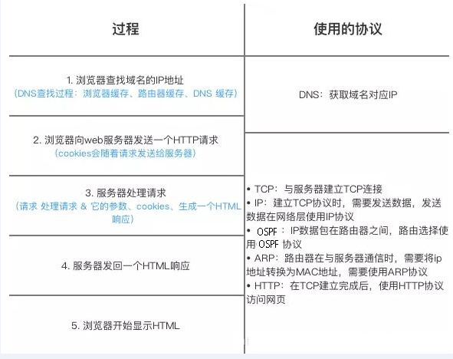

Slide 8
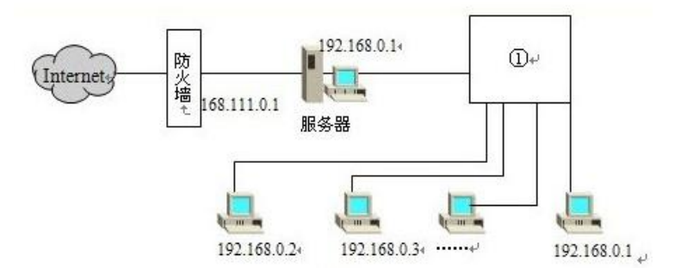
建立一个小型的局域网，需要一台服务器和若干 PC 机，该网络的拓扑结构图 如下所示，并且该单位有自己的网站域名：www.xiaoyu.com,请你根据网络结构 图，回答下面几个问题

Slide 9
（1）为了将单位所有的计算机连接起来，图中 1 的部分可以使用哪两种类型的设备？ 交换机、路由器
（2）该网络拓扑结构图是什么类型？星型
（3）该单位使用 DNS 讲网页发布到 Internet 上，请问 DNS 的主要功能是什么？ 有哪些 DNS 的类型 略
（4）给出局域网上所有用户共享一个 IP 来访问 Internet 的两种解决方案
(1)在服务器上安装代理服务器软件(例如WinGate)，各PC机通过代理服务器访问 Internet。
(2)在服务器端启动Internet连接共享服务，各PC机共享服务器的Internet连接。
（5）图中使用的是网络级防火墙，请说说有哪些类型，是如何运作的？
包过滤和状态监测
状态检测防火墙基于防火墙所维护的状态表的内容转发或拒绝数据包的传送，比普通的包过滤有着更好的网络性能和安全性。普通包过滤防火墙使用的过滤规则集是静态的。

Slide 10
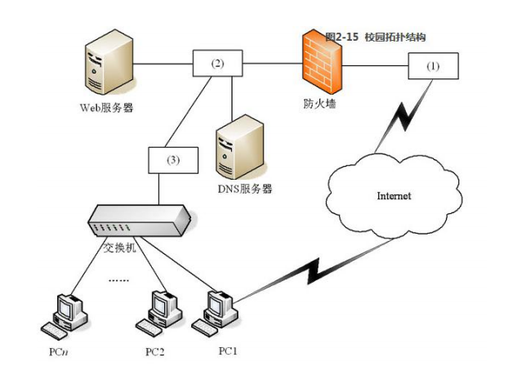

Slide 11
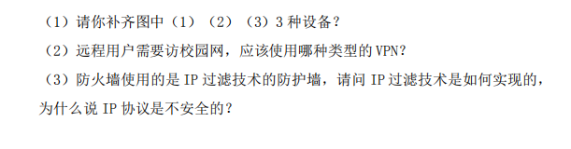
由管理员配置2113IP分组过滤表，IP过滤模块根据IP分组中报头的源地址、目的地址、端口号等信息，对来往的IP分组进行过滤，允许或者禁止某些IP地址的访问。
是指不能保证IP数据报能成功到达目的地，是一种尽力而为的传输服务，路由器对IP报错误处理方式是丢包，并发送ICMP给源地址。

Slide 12
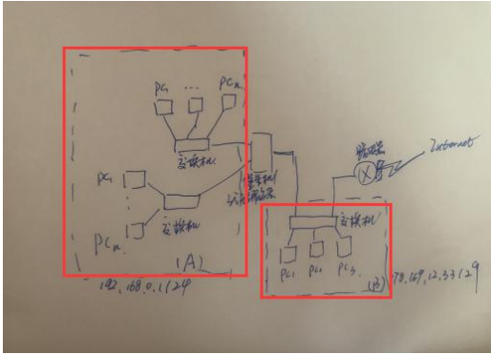

Slide 13
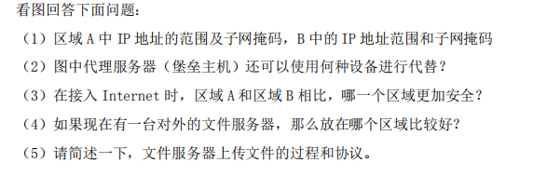

Slide 14
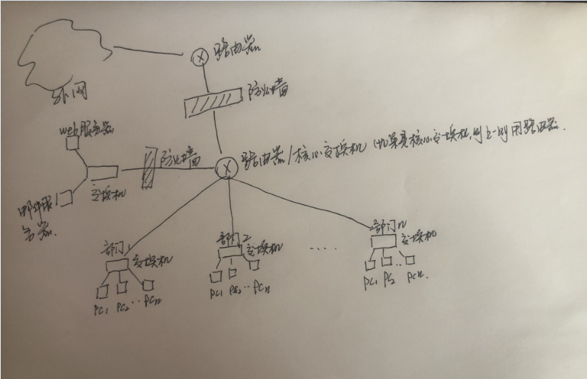

Slide 15
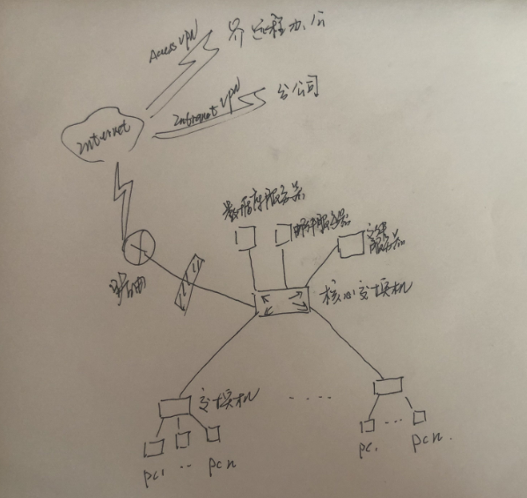

Slide 16
ftp:执行FTP协议,使FTP服务器与用户的计算机进行文件传输操作。
mailto:执行SMTP协议,向指定的邮箱地址发送电子邮件。
news:执行NNTP协议,提供网络新闻服务。
telnet:/[用户名:口令@ telnet服务器域名【:端口号】,执行远程登录协议,

Slide 17
